Slide 1


Slide 2
Panel 4
Reducción de desastres en escuelas oficiales.
Oscar Hugo López Rivas
Ministro de Educación de Guatemala

Slide 3
La educación y la reducción de riesgos.
La educación es clave para los procesos de reducción de los riesgos de desastres.

Slide 4
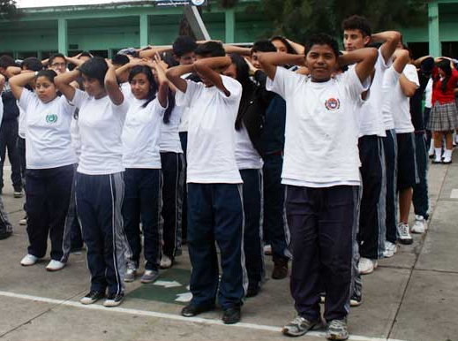
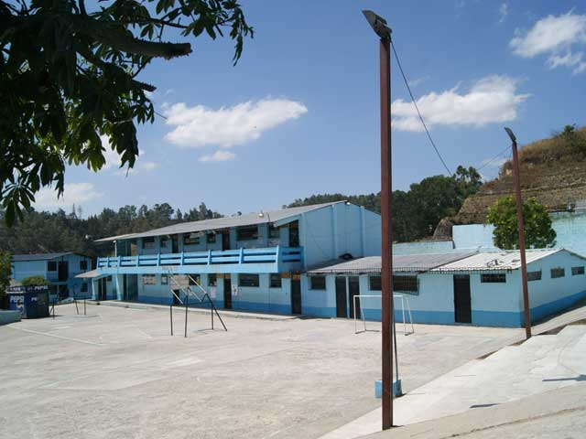
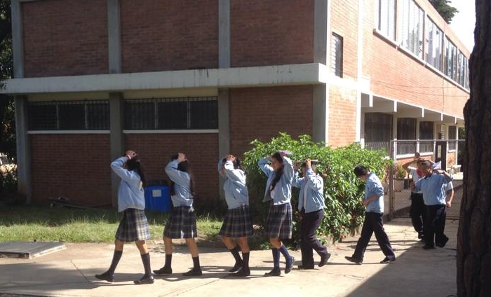
TOMA DE DECISIÓN E INVERSIÓN PÚBLICA
REDUCCIÓN DE RIESGO DE DESASTRES
La integración de la reducción de riesgo de desastres ha permitido establecer parámetros para:
Realizar análisis de costo beneficio para abordar los diferentes riesgos que se pueden reducir.
Desarrollar el Sistema de Gestión de Riesgo.
Crear una cultura para anticipar y combatir los riesgos que no puedan reducirse.

Slide 5
II. INCREMENTO DE
LA RESILIENCIA
REDUCCIÓN DE RIESGO DE DESASTRES
Sistemas de Respuesta a Nivel Educativo
Activar y fortalecer las acciones encaminadas a facilitar la coordinación entre entes ejecutores de centros educativos, para aplicar las normativas de diseño. | Institucionalizar las herramientas de trabajo para la Gestión de Riesgos. | Fortalecer la seguridad integral de las escuelas.

Slide 6
TOMA DE DECISIÓN E INVERSIÓN PÚBLICA
El Ministerio de Educación (Mineduc) de Guatemala, trabaja constantemente en:
Las cuatro líneas temáticas del Plan Estratégico de la Mesa de Gestión de Riesgo: incidencia curricular y atención a los estudiantes; (DIGECUR) plan institucional de respuesta (DISERSA); infraestructura (DIPLAN); monitoreo, análisis y sistematización de la información (DOCOMS).
Acompañamiento al diseño y aprobación de la Guía Modelo de Orientación Pedagógica para la implementación de la Guía del Comité Escolar para la Reducción de Riesgo a Desastres.
Capacitación a docentes en la conformación de comités escolares y elaboración de planes.

Slide 7
II. INCREMENTO DE LA RESILIENCIA
LOGROS:
Conformación del equipo de Gobernanza de Reducción de Riesgos.
Actualización del Plan Estratégico para la reducción de riesgos de desastres.
Elaboración del Plan de Acción de Gestión de Reducción de Riesgo de Desastres (GRRD), para diferentes periodos.
Fortalecimiento de las capacidades del personal administrativo en la temática de gestión de reducción de riesgos de desastres.
Construcción de la base de datos, sobre la capacitación del recurso humano para conformar comités y planes escolares.

Slide 8
III. MARCOS JURÍDICOS, POLÍTICAS E INSTRUMENTOS DE PLANIFICACIÓN
LOGROS | DESAFÍOS
Política Nacional para la Reducción de Riesgo a los Desastres en Guatemala (Acuerdo 06-2011 del Consejo Nacional de la Conred) | Falta de compromiso en las obligaciones, por parte de los actores involucrados en la recuperación.
Sistema de Gobernanza de la Gestión de Riesgo y Desastres para la Seguridad Escolar (Acuerdo Ministerial 247-2014) | La pobreza, el desarrollo económico y urbano no equilibrado, el cambio climático, una gobernanza débil y capacidades endógenas limitadas.

Slide 9
IV. RECURSOS HUMANOS
Y FINANCIEROS
REDUCCIÓN DE RIESGO DE DESASTRES
Recursos Humanos
LOGROS | DESAFÍOS
Capacitación de docentes, monitores y comunicadores sociales en la GRRD, para conformar los comités escolares y los planes de respuesta de las escuelas. | Cambio de actitud y compromiso para replicar la información que permita la conformación de los comités escolares en todas las escuelas del país.

Slide 10
IV. RECURSOS HUMANOS Y FINANCIEROS
Recursos Financieros
LOGROS | DESAFÍOS
Asignación presupuestaria para el mantenimiento y reparación educativa por Q.5,126,239.15 * *(Monto que contribuye únicamente a la reducción del riesgo y reconstrucción con resiliencia de la gestión del riesgo). | Falta de asignación presupuestaria para los otros ámbitos de la gestión del riesgo como “identificación del riesgo”, “preparativos para la respuesta” o “protección financiera” por parte del Mineduc.

Slide 11
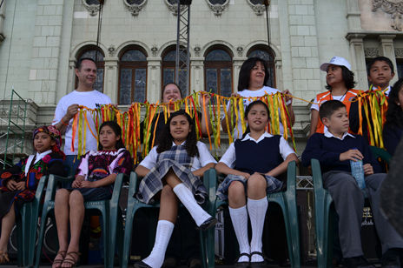
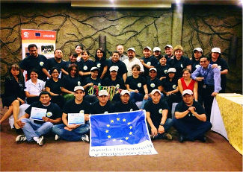
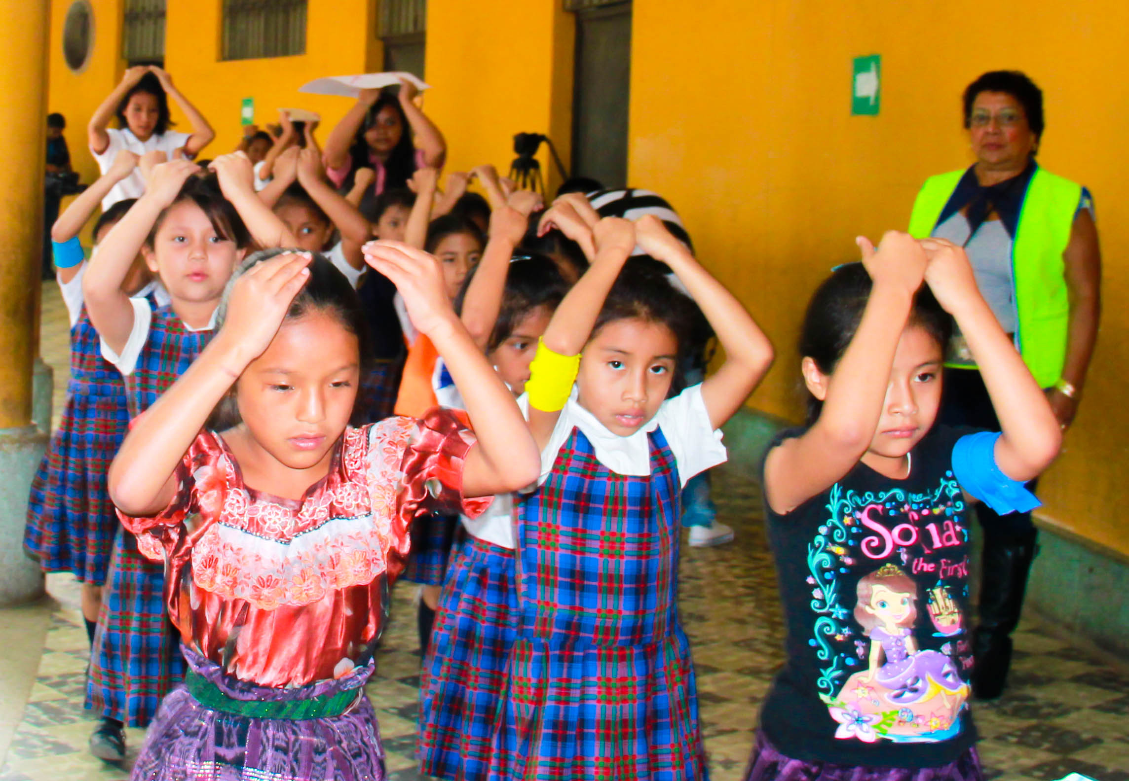
V. MECANISMOS Y ESTRUCTURAS
INSTITUCIONALES
Trabajo en conjunto con cooperación nacional e internacional.
Implementación del Sistema de Gobernanza de la Gestión de Riesgo y Desastres para la Seguridad Escolar.
Realización de capacitaciones, talleres, foros, ferias educativas, con la participación de estudiantes, docentes y comunicadores.

Slide 12


Muchas gracias por la atención
www.mineduc.gob.gt

